Slide 3
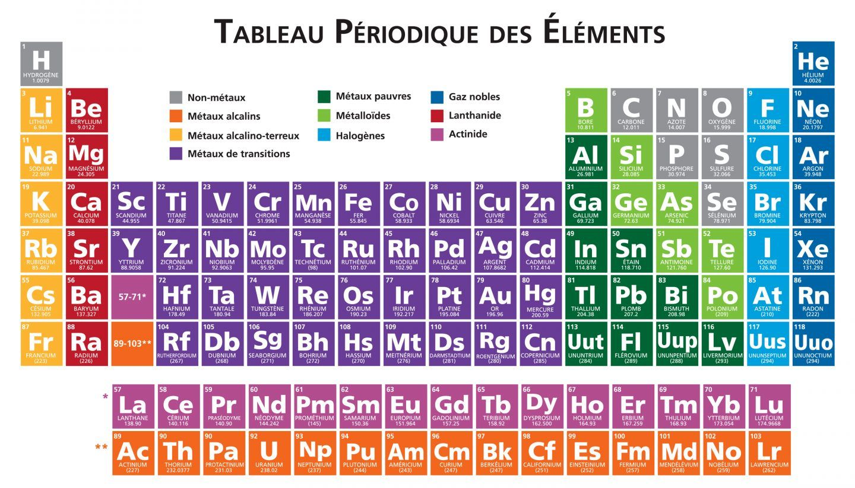
ما الخصائص المختلفة للعناصر؟

Slide 4
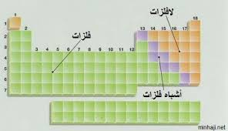
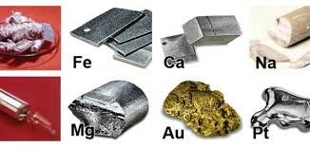
الفلزات

Slide 5
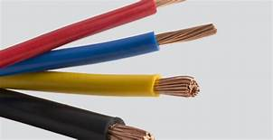
أشباه الفلزات و اللافلزات

Slide 6
تجدنا في جوجل

Slide 7
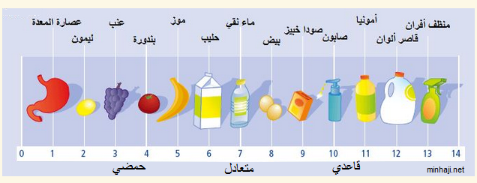
ما القواعد وما الأحماض؟

Slide 8
اختبر نفسي

Slide 9
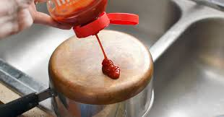
استعمالات الأحماض و القواعد

Slide 10
ما خصائص بعض الاملاح؟

Slide 11
مراجعة الدرس

